Slide 1


Úvod do přírodních věd aneb …jsme na prahu nebo již v krizi
Přednášející:
doc. Jan Hradecký et al.

Slide 2
O čem kurz bude, mimo jiné?
Studenti se seznamují s hlavními aspekty moderních přírodních věd.
Představen je koncept vědy jako důležité komponenty moderní společnosti a zmíněny jsou i některá filozofická úskalí vědy a její historické milníky.
Studenti jsou seznámeni s vědeckou metodologií, prací s informačními zdroji, reflektována je především práce s moderními informačními zdroji, kritický přístup k informacím, citační etika.
Částečně se studenti seznamují s principy hodnocení vědecké práce (základní principy scientometrie).
Ve druhé části kurzu se studenti seznamují se současnými trendy ve vybraných přírodních vědách s cílem prezentovat nejnovější poznatky o podstatě přírodních systémů a vlivu lidské společnosti na jejich strukturu a fungování.
V závěrečné části jsou zmíněny hlavní principy dobré prezentace vědeckých výsledků nebo výstupů studijních aktivit.

Slide 3
Obsah přednášek
1. Filozofie a věda. Objekt a předmět věd. Vědecká metoda. Hypotéza. 2. Základní přehled klíčových milníků ve vývoji přírodních věd. Popper a Kuhn a jejich přínosy metodologii vědy. Paradigma a krize ve vědě. 3. Od specializace k interdisciplinaritě a zpět. Význam pozorování a experimentu. Cesty hledání nových přístupů ve vědeckém poznávání světa. 4. Systémová teorie. 5. Člověk a přírodní systémy. Krize nebo výzva moderní vědy? 6.- 9. Bloky věnované jednotlivým přírodním vědám (současné trendy a velké neznámé, v této části mohou vystupovat i externí přednášející, některé přednášky této části mohou probíhat i v anglickém jazyce). 10. Práce s informačními zdroji. Dělení zdrojů. 11. Etika vědecké práce. Co určitě nedělat. 12. Jak dobře prezentovat vlastní výsledky a různé varianty jejich prezentace. 13. Jak je hodnocena věda a význam vědeckých poznatků.

Slide 4
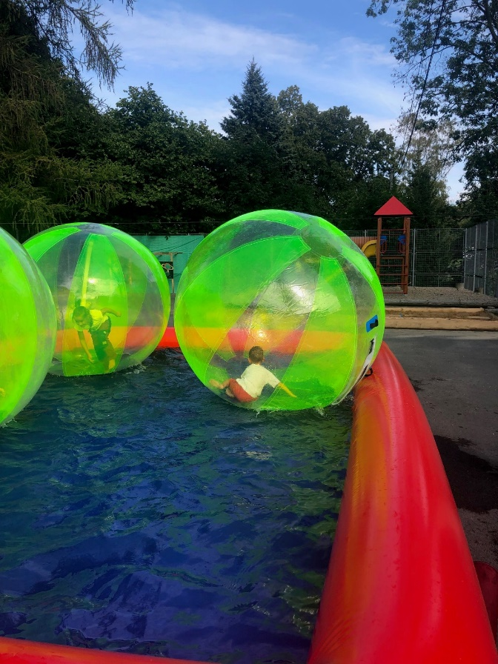
Interdisciplinární blok 2019/2020
…pohled fyzika (dr. Karlický)
…pohled informatika (dr. Kotyrba)
…pohled chemika (doc. Maršálek)
…pohled geografa (dr. Slach)
Cílem je bourat pomyslné bariéry
a vystupovat ze svých specializačních
bublin!

Slide 5
Požadavky na úspěšné ukončení kurzu
Student k získání zápočtu absolvuje dva zápočtové testy (1. max. 40 bodů, 2. max. 60 bodů) - výsledné hodnocení je součtem za oba.
První test není možné opakovat, druhý ano: 4. – 8. 11. 2019
Druhý test: první týden zk období.
Předběžné termíny – o přesném termínu budete informováni sk. mailem.
Testy budou probíhat v prostředí Moodle.
Obecně platí podmínky hodnocení a úspěšného zakončení kurzu dle SaZŘ OU.

Slide 6

Z čeho mám studovat?
Povinná:
Tkadlec, E. 2007: Strategie a metody vědecké práce v přírodních vědách. UPOL, Olomouc, 138 s.
+ průběžně zadávaná k přednáškám
DROZENOVÁ, W. et al. Etika vědy v České republice: od historických kořenů k současné bioetice. Praha: Filosofia, 2010.
Lovelock, J. Gaia vrací úder. Proč se Země brání a jak ještě můžeme zachránit lidstvo. Praha, 2008.
Šesták, Z. Jak psát a přednášet o vědě. Academia, Praha 2000..
Kratochvíl, Z. Mýtus, filosofie, věda. I. a II. (Filosofie mezi Homérem a Descartem). Hrnčířství a nakladatelství Michal Jůza & Eva Jůzová, Praha 1993..
DAWKINS, R. Sobecký gen. Praha: Mladá fronta, 1998.
FAJKUS, B. Současná filosofie a metodologie vědy.. Praha: Filosofia, 1997. ISBN 80-7007-095-1.
SARDAR, Z. Thomas Kuhn a vědecké války. Triton. Praha, 2001.
FLEGR, J. Zamrzlá evoluce, aneb, Je to jinak pane Darwin. Praha: Academia, 2006.

Slide 7
Univerzita
„Výrazem latinského původu universum se dnes rozumí veškerenstvo či vesmír a výrazem univerzální všeobecný, všestranný. Název univerzita potom označuje vysokou školu mnoha specializací humanitních i přírodovědných. Zde již nejde o všeobecnost ve smyslu oborové univerzality, totiž univerzita zahrnuje veškerenstvo lidského vědění.“
Radim Palouš, 2015
„Universita je svobodná obec těch, kteří chtějí samostatným bádáním proniknout příčiny věcí. Není to tedy vyšší škola mistrovská pro technické zdokonalování nebo memorování rozsáhlejší látky.“ Josef Charvát in Pešková 2003
„Studenti a učitelé tvořili společenství, těleso, jednu universitas, aby si chránili svá privilegia, která později měla být garantována církví a státem. V tomto smyslu se stala universita poprvé společenstvím pařížškých magistrů v roce 1221 (universitas magistrorum et scolarium).”
M. Raban 2006

Slide 8
Kdy to začalo?
12. – 13. st. – třetí „moc“ – po papežství a státu
papež a později císař, jim za podporu zajišťovali významná privilegia
Pařížský typ univerzit - vyučující voleni správci univerzity – čtyři fakulty – filozofie, teologie, kanonické a světské právo, medicína
Boloňský typ – rektoři a profesoři voleni přímo studenty – výrazné demokratické rysy
„Univerzitní autonomie tedy skutečně existovala zajišťovala relativně demokratický vnitřní chod této instituce, ale také svobodu, jež byla výjimečně příznivá intelektuální činnosti.“
Jean-Claude Schmitt in Verger 2014
Hlavním úkolem univerzity přitom nebylo objevování nového, nicméně předávání již poznaného.

Slide 9
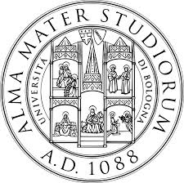
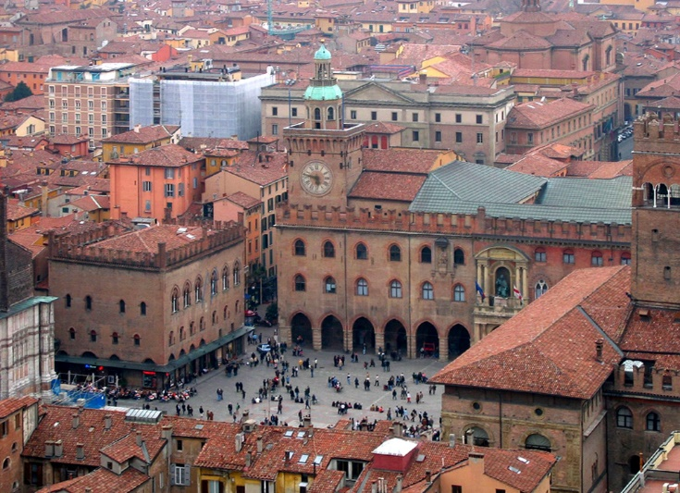





University of Cambridge
1209
1150
Paříž
1252
1167
1348

Slide 10
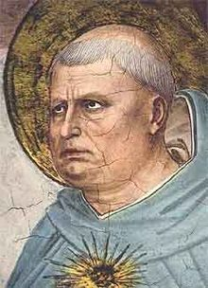
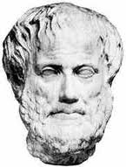
Co se tehdy učilo?
Objasňovaly se názory tehdejších autorit – antičtí myslitelé, Tomáš Akvinský a čerpalo se z antické vědy a křesťanských knih,
Nebyl zde tedy prováděn žádný výzkum, vykládané texty se rozdělily na počátku semestru mezi učitele.
Univerzita = centrum vzdělání pro všechny národy!
Zahraniční studenti.

Slide 11
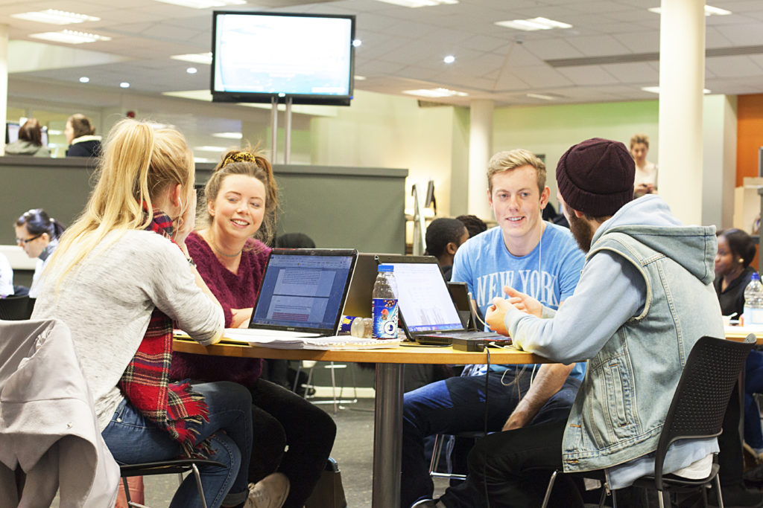

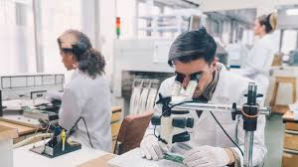
Moderní univerzita
Nese sebou tři hlavní činnosti:
Vzdělávací činnost,
Tvůrčí činnost
Třetí role univerity

Slide 12




Slide 13
Jaké vědy se na PřF OU pěstují?
Matematika
Informatika
Fyzika
Chemie
Biologie
Geografie
A jejich jednotlivé disciplíny a subdisciplíny

Slide 14
Věda versus Filozofie
"The point of philosophy is to start with something so simple as to seem not worth stating, and to end with something so paradoxical that no one will believe it."
Bertrand Russell (From The Philosophy of Logical Atomism, Lecture II)
Co je pravda?
Je možné zjistit něco s absolutní jistotou?
Má vesmír smysl? Má život smysl?
Je řád ve vesmíru nezávislý na naší mysli?
Může být vesmír zcela odlišný od toho, jak se nám jeví?
Je lidská bytost něco více než fyzikální těleso?
Co je mysl?
Co je myšlení?
Mají lidé opravdu svobodnou vůli?
Co je umění? Co je krása?
Co je morální závazek?
Jakým/ou bych měl/a být?
Existuje Bůh?
Má na něco vliv, jestli Bůh je nebo není?
Filosofické otázky ale mají jednu společnou vlastnost:
Nelze je zodpovědět tím, že budeme provádět pozorování
nebo nějaká jiná měření vnější reality.
Filosofie není empirická věda.
Lze ji charakterizovat jako disciplínu, která se snaží najít odpovědi, jak správně žít, jaká je povaha věcí a jejich existence,
co je právoplatné poznání nebo jaké jsou principy zdůvodňování.

Slide 15
Oblasti filozofie
Mezi základní součásti filosofie patří:
1. etika neboli filosofie morálky,
2. metafyzika zabývající se povahou všeho, co existuje, zahrnuje rovněž ontologii zaměřenou
na zkoumání povahy existence,
3. epistemologie, která se zabývá poznáním, evidencí, racionalitou, zda skutečné poznání
je možné,
4. logika, která zahrnuje jak matematickou, tak filosofickou logiku,
5. sociální a politická filosofie, zabývající společností, státem a jejich institucemi (např.
marxismus),
6. estetika, která se věnuje filosofii umění a krásy obecně.
Epistemologie a metafyzika tvoří základ filosofie vědy nebo také vědecké metodologie.

Slide 16
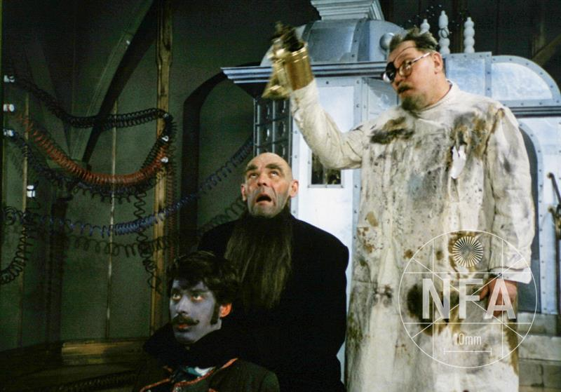
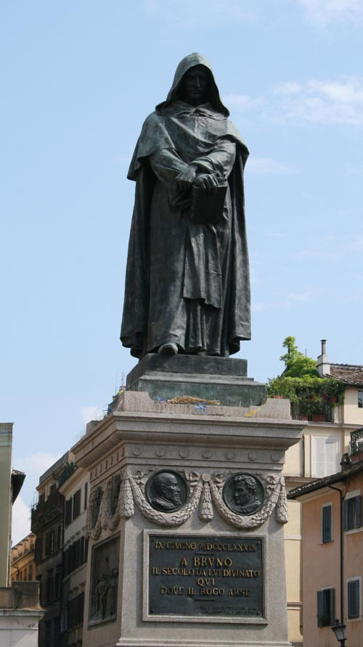
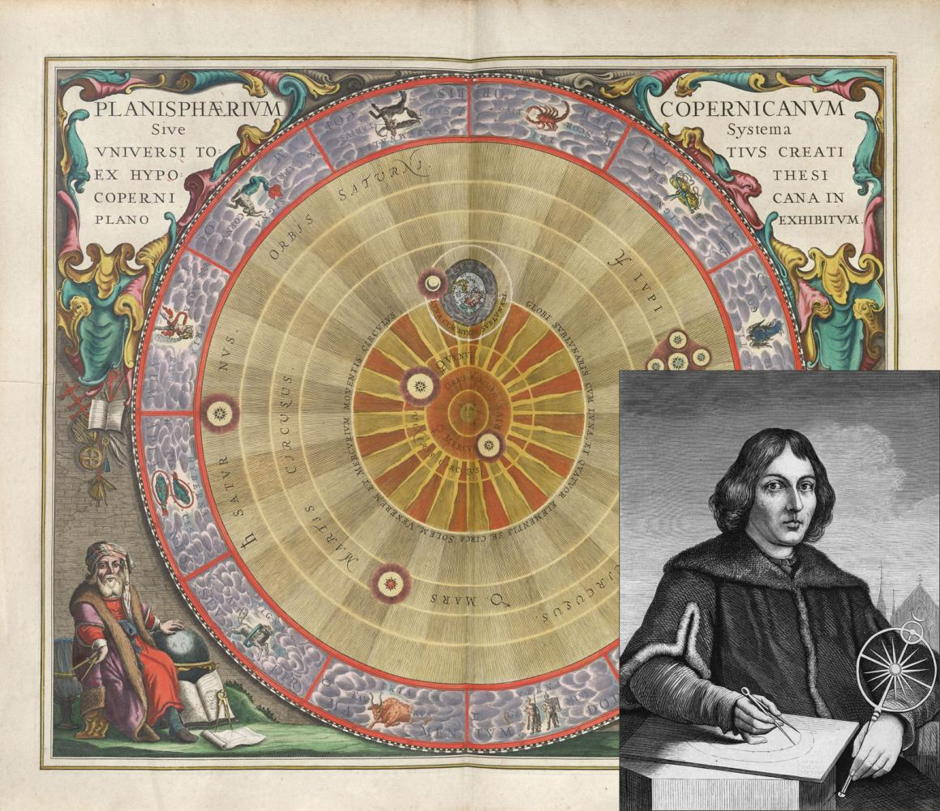
Novodobá moderní věda a její konstituování
Zrod v Evropě, renesance.
Základní fáze 1520 – 1700 – „vědecká revoluce“
Do té doby byla věda okruhem uzavřeným.
Náhle přechází do formy veřejné aktivity.
Řada zásadních objevů.
Přírodní filozofie (= fyzika….)
Přírodní historie (= zoologie, botanika..)

Slide 17
Co je věda?
Věda je systematický způsob poznání skutečnosti, jehož objektem mohou být předměty události nebo lidé.
Každé propracované a obecné rozumové poznání, vycházející z pozorování, rozvažování nebo experimentu.
Soustavná, kritická a metodická snaha o pravdivé a obecné poznání v určité vymezené oblasti skutečnosti.
Nepřetržitý proces lidského poznávání přírody, společnosti, člověka, lidského myšlení a kultury. Na rozdíl od běžného poznávání jde ve vědě o systematické racionální a metodické vyvozování a zobecňování nových poznatků na základě abstraktního myšlení a teoretické činnosti.

Slide 18
Co produkuje věda?
• fakta – dílčí poznání, potvrzená (akceptovaná) pozorování
• teorie – akceptovaná a evidencí doložená vysvětlení pro řadu příbuzných pozorování (např. geocentrismus vs. heliocentrismus)
(interpretace faktů, ale pozor na jiné významy, kdy se slovo „teoretický“ často chápe jako nepotvrzený)
• zákony – jednoduché, universálně platné výroky, vysvětlující pozorovaný děj, často ve formě matematických rovnic
(Keplerovy zákony, Archimédův zákon…)
• hypotézy – navržená vysvětlení pro pozorovaný jev (zatím nedoložená a všeobecně neakceptovaná)
• testovatelné predikce – apriorní předpovědi deduktivně odvozené z hypotéz

Slide 19
Vědecká hypotéza
Pokus (též experiment) je soubor jednání a pozorování, jehož účelem je ověřit (verifikovat) nebo vyvrátit (falzifikovat) hypotézu nebo poznatek, které něco tvrdí o příčinných vztazích určitých fenoménů. Pokus je základem empirického rozšiřování vědeckého poznání.
Základním prvkem vědeckého myšlení je vytváření prvotních předpokladů – hypotéz, které jsou pozorováním nebo experimentem potvrzeny nebo falzifikovány.
Základem hypotézy může být chytrá myšlenka – nápad, který nabízí vysvětlení daného fenoménu.
Znakem vědeckého myšlení je kritický přístup k hypotézám. Pozor na vratké hypotézy.
Hypotézu nelze nikdy dokázat, pouze potvrdit nebo falzifikovat!!!
Hypotéza = neprokázané tvrzení, jehož význam by měl být ověřen.

Slide 20
Vědecká hypotéza
Hypotéza vzniká, když pátráme po nutné souvislosti mezi fakty, vyžaduje práci badatele, aby mohla být potvrzena či vyvrácena.
V tomto procesu je často možné fakta vyložit několika různými hypotézami, které pak v dalším bádání ověřujeme.
Hypotéza musí být slučitelná s co největším počtem faktů, jichž se týká.
Můžeme-li na základě faktů vytyčit více hypotéz, upřednostňujeme tu hypotézu, která vysvětluje větší počet faktů
Pravidlo Occamovy břitvy = tzn. že jednodušší vysvětlení je pravděpodobnější.

Slide 21
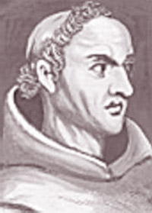
Occamova břitva
Occamova (Ockhamova) břitva je princip připisovaný anglickému logikovi, františkánu Williamu z Ockhamu (1287–1347).
Occamova břitva řeší problém nekonečné rozmanitosti teorií, které vedou ke stejným výsledkům.
- Pluralitas non est ponenda sine necessitate.
tj. Množství (tj. důvodů, příčin) se nemá dokládat, není-li to nezbytné.
- Entia non sunt multiplicanda praeter necessitatem.
Entity se nemají zmnožovat více, než je nutné.
To se dá interpretovat dvěma mírně odlišnými způsoby. První lze popsat takto:
Pokud pro nějaký jev existuje vícero vysvětlení, je lépe upřednostňovat to nejméně komplikované.
Přesnější (užší) chápání Occamovy břitvy se týká částí jedné teorie:
Pokud nějaká část teorie není pro dosažení výsledků nezbytná, do teorie nepatří.

Slide 22
Úloha hypotézy ve vědě
hypotéza je jedním z řešení, jak překlenout problém mezi teorií a empirií
hypotéza je formulace, která vysvětlí naše pozorování
hypotézu nemůžeme nikdy dokázat, jen potvrdit nebo falzifikovat
hypotéza je nástrojem pro tvoření lepších výkladů, je formulovaná v takové podobě, v níž je testovatelná (formulace hypotézy je test, zda je daný jev možný)
hypotézy nevysvětlují co „to“ je, ale jak „to“ poznat
falešná hypotéza je vytvořená tak, že experimenty se nemohou ani potvrdit ani vyvrátit
nerelevantní hypotéza je vytvořená tak, že nedochází k žádnému posunu, řešení.
Newton = „Hypotheses non fingo“ („Hypotézy nevymýšlím“)

Slide 23
Vědecká metoda
Postup typický pro vědecký výzkum, jde o získávání znalostí o určitém objektu zájmu pomocí pozorování a dedukce.
Vědecká metoda je založena na předpokladu, že kritériem pravdivosti teorie je souhlas předpovědí s výsledky experimentů.
Tento přístup udržuje vědecké teorie v neustálém kontaktu s realitou a umožňuje jejich falzifikaci.
Důsledkem k omezení vědy na otázky a hypotézy, jež jsou alespoň v principu rozhodnutelné pozorováním.

Slide 24
Vědecká metoda - postup
Základem vědecké metody je iterace těchto kroků:
Pozorování a popis skutečnosti (vjemů, poznatků).
Formulace problému. ...
Příprava hypotéz (návrh vysvětlení s obecnou platností, indukce)
Předvídání (logická dedukce z hypotéz)
Ověření souladu skutečnosti s předpovědí (buď aplikací předpovědi na experiment nebo aplikací na soubor dat získaný jinak) a ověření logické správnosti předchozích kroků.

Slide 25
Věda
Na vědu se kladou požadavky objektivity, pravdivosti a metodiky (případně i terminologické jednoznačnosti).
Věda je hledáním hypotéz, jejich ověřování (verifikace) a testování pokusy na falzifikaci jednotlivých důsledků.

Slide 26
Ideologie
Některé vědní disciplíny jsou více než faktickými vědami ideologiemi.
Ekologie – věda nebo hodnotový systém???
Ideologie = organizovaný normativní systém ideálů, doktrín, hodnot a principů, které se zaměřují na to, jak by měl vypadat svět.
Ideologie trpí vysokou mírou dogmatismu. Zastánci ideologie jsou ti znající pravdu.
„Zatímco věda je o tom, kudy řeka tekla, tak ideologie navrhuje, kudy má řeka téci“
„Věda hledá vysvětlení a řešení, ideologie je již zná“

Slide 27
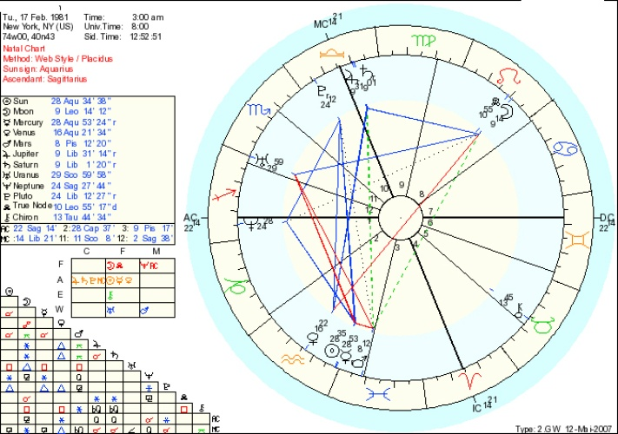
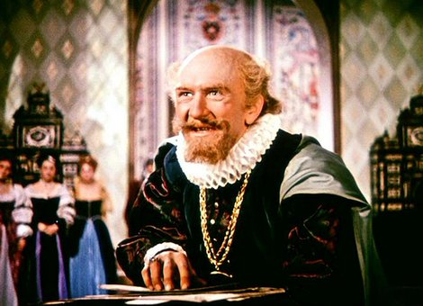
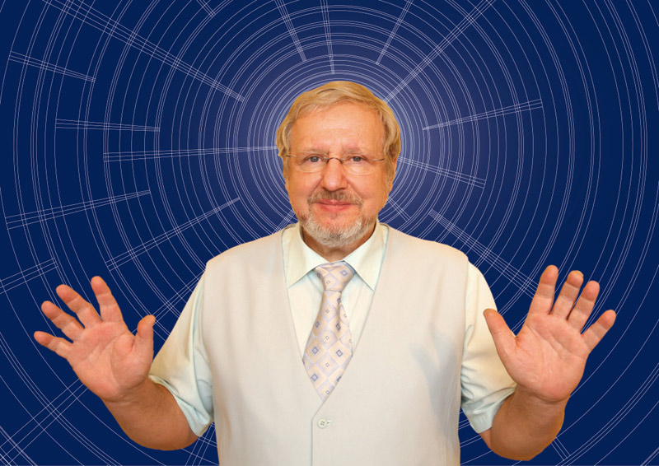

Pseudověda
Nekritická.
Neprodukuje testovatelné predikce a nevystavuje je riziku prostřednictvím testů.
Pseudovědecká vysvětlení jsou obvykle v hrubém rozporu s vědeckým poznáním a evidencí.

Slide 28
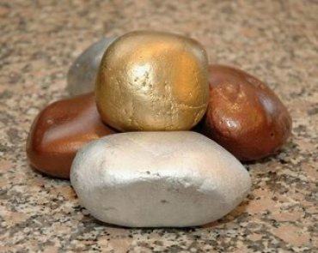
Bludný balvan - Český klub skeptiků SISYFOS
Laureát ceny 2012 RNDr. Jan Frank
za originální bádání na pomezí astrologie a medicíny
„Neharmonická vazba vibračního pole nočního Merkuru a vibračního pole Jupitera, tedy vzájemná neharmonická aspektová vazba, přítomnost poškozeného Jupitera v Panně nebo v šestém domě, anebo přítomnost poškozeného Merkuru v devátém domě nebo ve Střelci, se může v lidské psychice a ve fyzickém těle somatizovat jako adheze, diabetes mellitus a společně s plutonickým vibračním polem též jako rakovina slinivky břišní.“ (I, 2. vydání, s. 135)

Slide 29


